Slide 1
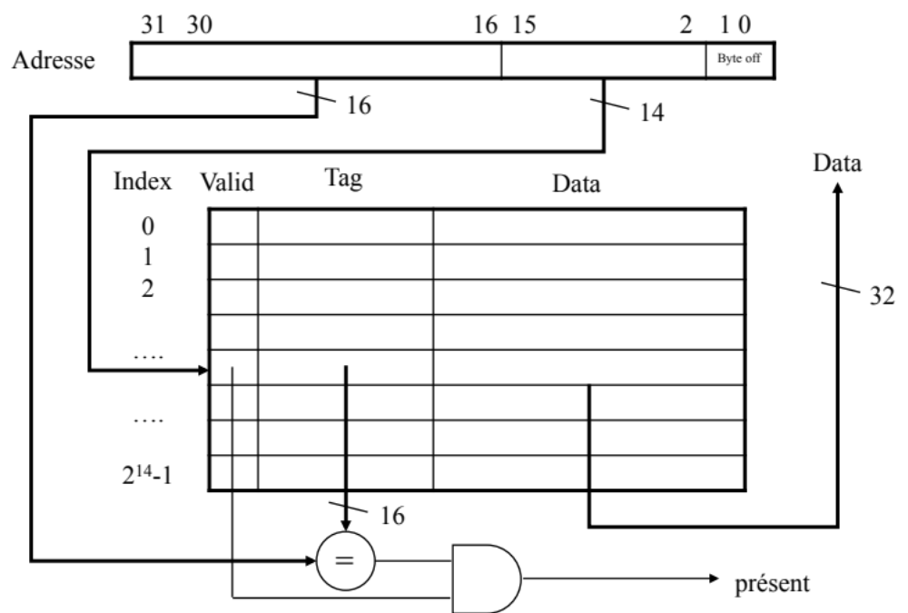

Slide 2
31 30 16 15 2 1 0
Adresse
 |  | Byte off
16
14
Tag
Data
Index
Valid
Data
0
1
2
….
….
2¹⁴-1
32
16
=
présent

